Slide 1
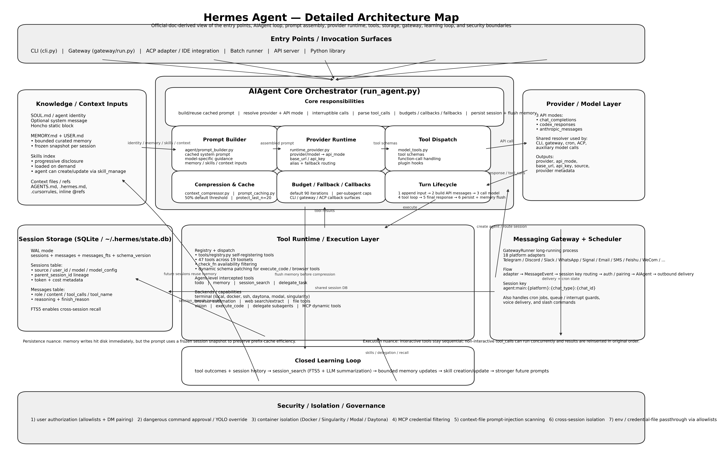
Hermes Agent
一步一步深入演讲稿
基于 Nous Research 官方网站与官方文档
从定位 → AIAgent 主循环 → Prompt/Memory/Skills → Tool Runtime → Gateway → Security 逐层拆解
演讲主结论：Hermes 更像“带学习闭环的 Agent OS”
适合技术分享 / 方案评审 / 源码阅读导览
Hermes Agent 基于官方文档的逐层深潜
01
Notes:
开场可以直接这样讲：今天我们不做泛泛介绍，而是沿着官方文档，把 Hermes Agent 从“它是什么”一路讲到“它为什么这样设计”。请大家先带着一句话进入：Hermes 不是单纯聊天壳，也不是 IDE Copilot，而是一个长期运行、会积累状态、会生成技能、会跨平台触达的 agent runtime。 [Sources] - Hermes Agent Documentation (homepage): https://hermes-agent.nousresearch.com/docs/ - Architecture: https://hermes-agent.nousresearch.com/docs/developer-guide/architecture/

Slide 2
POSITIONING
01 先定性：Hermes 到底是什么？
官方把它定义成“self-improving AI agent”
不是 IDE 里的 coding copilot，也不是绑死单一 API 的 chatbot wrapper；它是一个会常驻、会积累、会调度、会跨会话学习的 autonomous agent。
15+
47
6
1
平台入口
内建工具
终端后端
统一 AIAgent 内核
传统 Copilot
Hermes
Agent OS / Runtime
学习闭环 + 工具执行 + 状态持久化
•
学习闭环：memory + skills + cross-session recall
•
运行位置：本机、Docker、SSH、Modal、Daytona、Singularity
•
入口统一：CLI / Gateway / ACP / Batch / API / Python library
Hermes Agent 官方文档深度解构
02
Notes:
这页一定先把听众的心智模型摆正。你可以强调三层对比：第一，传统 copilot 主要服务当前对话或当前 IDE；第二，Hermes 把记忆、技能、状态存储、消息入口和执行后端统一到一个 runtime；第三，这使它天然更接近长期运行的 agent substrate。注意我这里所有数字和表述都来自官网主页。 [Sources] - Homepage claims: https://hermes-agent.nousresearch.com/docs/ (self-improving agent; not a copilot or chatbot wrapper; 15+ platforms; 47 tools; 6 terminal backends) - Project homepage: https://hermes-agent.nousresearch.com/

Slide 3
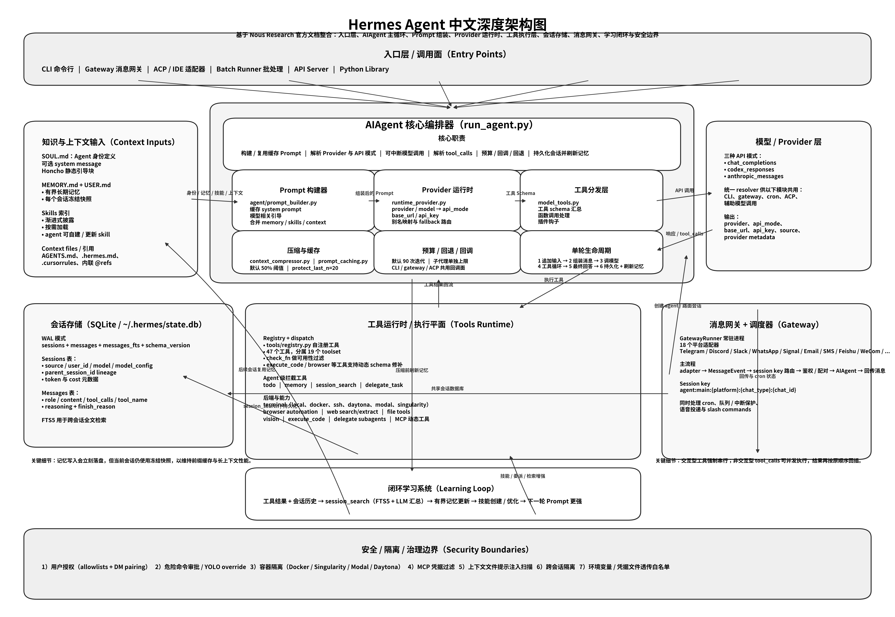
ARCHITECTURE OVERVIEW
02 总体架构：统一编排，不是拼装式脚手架
官方 Developer Guide 的核心信号：
所有入口最后都汇入同一个 AIAgent 编排器。
•
上游：CLI、Gateway、ACP、Batch Runner、API Server、Python Library
•
中枢：run_agent.py 里的 AIAgent 统一处理 prompt、provider、tool_calls、fallback、compression
•
下游：Tool Runtime、Session Storage、Gateway、Memory/Skills/MCP 等都围绕这个主循环协同
这意味着 Hermes 的产品哲学不是“把很多 agent feature 松散拼起来”，
而是围绕单一会话编排内核，构建一个可持续扩展的 agent runtime。
右图为我基于官网各子页面整合绘制的中文总架构图
Hermes Agent 官方文档深度解构
03
Notes:
讲这一页时，建议把右边大图当成全程地图。不要一次讲完所有框，而是告诉听众：之后每一页都是从这张总图里拆一个子系统。关键判断是——Hermes 的主设计不是微服务式拆散，而是以 AIAgent 为单核 orchestrator。这个判断来自官方 architecture 页与 agent loop 页的一致表述。 [Sources] - Architecture overview: https://hermes-agent.nousresearch.com/docs/developer-guide/architecture/ - Agent Loop Internals: https://hermes-agent.nousresearch.com/docs/developer-guide/agent-loop/

Slide 4
CORE LOOP
03 大脑：AIAgent 单核 orchestrator 的工作方式
官方文档直接写明：核心编排引擎就是 run_agent.py 的 AIAgent。
它负责 prompt 装配、provider/API mode 选择、可中断模型调用、工具调度、fallback、压缩与持久化。
1
2
3
4
5
6
追加用户输入
→
构建/复用
缓存 Prompt
→
选择 API 模式
并发起调用
→
若返回 tool_calls
进入工具循环
→
文本回答
则持久化返回
→
必要时压缩上下文
并刷新记忆
三种 API mode
设计意义
•
chat_completions
•
模型接入是运行时解析问题，而不是业务层散落逻辑
•
codex_responses
•
工具执行既可串行也可并发，但结果按原顺序回插
•
anthropic_messages
•
当前对话、子代理、fallback provider 都由同一个编排层管控
对外 API 不同，但对内会收敛成统一的 OpenAI-style message 格式。
Hermes Agent 官方文档深度解构
04
Notes:
这一页要把“单核编排”讲实。建议按 1→6 的顺序走一遍，然后补一句：Hermes 外表看上去像功能很多，但在代码结构上，高阶能力几乎都回收到 AIAgent 这一个主循环里。再强调三种 API mode 的抽象价值——它让不同 provider 共享统一工具链和消息生命周期。 [Sources] - Agent Loop Internals: https://hermes-agent.nousresearch.com/docs/developer-guide/agent-loop/

Slide 5
PROMPT ASSEMBLY
04 Prompt 装配：Hermes 为什么能“越用越稳”
官方最关键的设计之一：把“缓存层”和“调用时临时层”故意分开。
1
SOUL / identity
四个必须讲清的语义
2
tool-aware guidance
•
Memory / User Profile 是“会话开始时冻结快照”——中途写盘，不会立即污染当前稳定前缀。
3
Honcho 静态块
4
optional system msg
•
Context files 采用优先级加载：.hermes.md → AGENTS.md → CLAUDE.md → .cursorrules。
5
frozen MEMORY
6
frozen USER
•
上下文文件在注入前会做安全扫描和截断；SOUL.md 单独走 identity 槽位。
7
skills index
8
context files
•
ephemeral_system_prompt、gateway overlay、prefill 等临时层不会持久写入 cached system prompt。
9
timestamp/session
10
platform hint
所以 Hermes 不是简单“把更多记忆塞进 prompt”。它更像一个做了缓存稳定性设计的 prompt OS。
Hermes Agent 官方文档深度解构
05
Notes:
这页是全场的技术亮点之一。你可以强调：很多 agent 会把记忆更新和 prompt 重新拼接混在一起，导致前缀缓存失稳、语义也混乱；Hermes 明确把 snapshot 与 API-call-time overlays 分离，所以它的性能和语义都更可控。尤其要讲 frozen MEMORY / USER 这个点，这是理解它“长期运行还比较稳”的关键。 [Sources] - Prompt Assembly: https://hermes-agent.nousresearch.com/docs/developer-guide/prompt-assembly/ - Context Compression and Caching: https://hermes-agent.nousresearch.com/docs/developer-guide/context-compression-and-caching/

Slide 6
TOOLS RUNTIME
05 执行平面：工具不是附属功能，而是操作系统接口
模型返回
tool_call
→
run_agent.py
agent loop
→
model_tools
handle_function_call
→
registry.dispatch
→ handler
内建能力面
4 个“被拦截”的 agent-level tools
终端后端
•
web / browser / vision / image / TTS
•
todo
local
docker
•
terminal / files / process / patch
•
memory
•
session_search
ssh
modal
•
todo / clarify / execute_code / delegation
•
memory / session_search / cron / delivery / MCP
•
delegate_task
daytona
singularity
安全与部署策略可按 backend 切换。
Hermes Agent 官方文档深度解构
06
Notes:
这一页建议用一句话收束：Hermes 的能力不是来自“模型自己会做很多事”，而是来自一个已经很厚的 execution plane。然后再解释 dispatch 链：tool_call 先回到 agent loop，再交给 model_tools 和 registry；其中四个工具因为需要 agent-local state，被 AIAgent 特殊截获。这个设计是很强的工程信号。 [Sources] - Tools Runtime: https://hermes-agent.nousresearch.com/docs/developer-guide/tools-runtime/ - Tools & Toolsets: https://hermes-agent.nousresearch.com/docs/user-guide/features/tools/

Slide 7
STATE & LEARNING LOOP
06 状态脊柱：SQLite、压缩与跨会话学习闭环
state.db 是 Hermes 的状态脊柱
Compression 触发
闭环学习
1 ~/.hermes/state.db 2 ├─ sessions 3 ├─ messages 4 ├─ messages_fts 5 └─ schema_version
•
Preflight：> 50% context
•
Gateway auto：> 85%
session_search
找回过去
•
protect_last_n 默认保留 20 条
↓
memory update
沉淀事实
↓
skills creation
沉淀流程
•
WAL：支持多 reader + 单 writer
↓
•
FTS5：做跨会话全文检索
future prompt
强化前缀
•
parent_session_id：压缩后保留 lineage
所以“成长”并非营销词，而是由存储、检索、压缩、记忆和技能沉淀共同支撑。
Hermes Agent 官方文档深度解构
07
Notes:
这页要帮听众建立第二个核心认知：Hermes 的学习闭环不是抽象口号，而是有底层数据结构支撑的。先讲 state.db 的四张核心表，再讲 compression 是如何在长对话里控制上下文压力，最后落到 learning loop：session_search 找回过去，memory 保存稳定事实，skill_manage 保存程序性知识，最后反哺未来 prompt。 [Sources] - Session Storage: https://hermes-agent.nousresearch.com/docs/developer-guide/session-storage/ - Context Compression and Caching: https://hermes-agent.nousresearch.com/docs/developer-guide/context-compression-and-caching/ - Skills System: https://hermes-agent.nousresearch.com/docs/user-guide/features/skills/ - Persistent Memory: https://hermes-agent.nousresearch.com/docs/user-guide/features/memory/

Slide 8
GATEWAY
07 Gateway：Hermes 为什么适合 always-on 运行
一个常驻进程，把多平台消息入口统一路由到同一套会话与编排内核。
CLI
Telegram
Discord
Slack
WhatsApp
Signal
Email
SMS
Feishu
两级消息保护（Two-Level Message Guard）
会话路由的关键：session key
1 agent:main:{platform}:{chat_type}:{chat_id}
Level 1
_active_sessions
Level 2
_running_agents
adapter
→
→
•
一个 GatewayRunner 统一管理多平台入口
•
正在运行时，新消息先被排队并触发 interrupt event
•
消息、cron、语音投递、slash command 都共享这套路由骨架
•
特定命令（/stop /approve /deny 等）绕过普通后台任务，避免竞态
•
因此 Hermes 很适合“人在 IM 上发消息，agent 在远端持续工作”的模式
•
授权顺序：平台 allow-all → 平台 allowlist → DM pairing → 全局 allow-all → 默认拒绝
Hermes Agent 官方文档深度解构
08
Notes:
这页非常适合从产品形态切回工程实现。讲法可以是：为什么 Hermes 不是“只能在本机 shell 里聊天”的 agent？因为 Gateway 把平台接入、会话隔离、授权、排队、中断和命令旁路都做了。尤其两级消息保护和 DM pairing 授权，是它能安全长期运行的关键。 [Sources] - Messaging Gateway: https://hermes-agent.nousresearch.com/docs/user-guide/messaging/ - Gateway Internals: https://hermes-agent.nousresearch.com/docs/developer-guide/gateway-internals/

Slide 9
SECURITY
08 安全模型：把边界前移，而不是只靠提示词
官方明确写的是 defense-in-depth，而且一共给了 7 层安全边界。
1 用户授权
为什么第三层“容器隔离”最关键？
2 危险命令审批
•
local backend：最方便，但 agent 直接拥有当前用户文件系统权限。
3 容器隔离
4 MCP 凭据过滤
•
docker backend：官方强调 all capabilities dropped、no privilege escalation、PID 限制等硬化策略。
5 上下文文件扫描
•
ssh backend：推荐用于安全隔离，因为 agent 无法直接修改自己的代码。
6 跨会话隔离
7 输入清洗
•
context files 也会被注入前扫描，防止 invisible unicode、ignore previous instructions、凭据外流等模式。
安全哲学总结：能用隔离解决的，不寄希望于提示词；需要人工确认的，进入 approval 流。
Hermes Agent 官方文档深度解构
09
Notes:
这页可以用“不要把安全理解成一条 system prompt”来开头。Hermes 的安全模型是分层的：先限制谁能说话，再限制什么命令能过，再把执行环境隔离开，再过滤 MCP 环境变量，再做 context file 扫描和会话隔离。重点强调容器层，因为这是它和普通本地 agent 最大的安全分水岭。 [Sources] - Security: https://hermes-agent.nousresearch.com/docs/user-guide/security/ - Configuration / Docker backend hardening: https://hermes-agent.nousresearch.com/docs/user-guide/configuration/

Slide 10
SYNTHESIS
09 结论：Hermes 更像一个 Agent OS，而不是聊天壳
一句话定性
最值得借鉴的 3 个模式
落地判断
Hermes 把长期运行 agent 所需的 prompt 稳定性、工具执行、状态持久化、跨会话学习、消息网关和安全边界收束到同一 runtime。
•
冻结快照 + 临时层分离
•
如果你要做个人长期助手：Hermes 的设计已经很完整。
•
工具运行时与 agent-level state 解耦
•
如果你要做企业多租户大规模编排：未来可能还要把 orchestration 与 execution plane 进一步拆开。
•
SQLite + FTS5 + skills 构成最小学习闭环
•
但作为“开源可运行 agent substrate”，它已经非常有代表性。
这不是功能清单，而是一套系统设计。
Q&A
Hermes Agent 官方文档逐层拆解完毕
10
Notes:
收尾时不要重复细节，而是把全场压缩成三句话：第一，Hermes 是一个统一编排内核；第二，它把 memory、skills、session search、gateway、安全边界都挂到这个内核周围；第三，这套组合让它更像一个 agent OS。最后可以补一句自己的判断：如果后续要面向企业级多租户场景，它可能还会继续把 orchestration 和 execution plane 做更强拆分。 [Sources] - Architecture: https://hermes-agent.nousresearch.com/docs/developer-guide/architecture/ - Agent Loop Internals: https://hermes-agent.nousresearch.com/docs/developer-guide/agent-loop/ - Security: https://hermes-agent.nousresearch.com/docs/user-guide/security/

